Slide 1
Bilinçli Teknoloji Kullanımı

Slide 2
TEKNOLOJİ
İnsanların ihtiyaçları yönünde oluşturulmuş ve yine insanlar tarafından gerçekleştirilmiş her türlü araç-gereç ve bu araç gereçlerin tasarlanmasında kullanılan bilgiye
denir.

Slide 3
DİJİTAL TEKNOLOJİ
Teknolojik ürünlerin programlanması sonucu çalışan teknoloji türüdür.

Slide 4
BİLİNÇLİ TEKNOLOJİ KULLANIMI
İnternetin ve teknolojinin sağlıklı ve doğru olarak nasıl
kullanılacağını bilmek ve bu bilgileri alışkanlık haline getirmektir.

Slide 5
Teknoloji Kullanımını 3 Gruba Ayrılabiliriz
KÖTÜYE KULLANIM
OLUMLU KULLANMA
BAĞIMLILIK
Teknolojinin hayatımızı olumsuz etkileyecek şekilde kullanılmasıdır.
Teknoloji sayesinde hem kişisel gelişimini artırma hem de yeni bilgiler öğrenmenin yoldur.
Teknolojisiz yaşayamamak, ona mahkum olmaktır.

Slide 6
Bilinçli Kullanım yararları Nelerdir?

Slide 7
+
İnternet ve teknolojiyle özellikle bilgi edinme ve eğitimde büyük yararlar sağlanmaktadır. Okullarda, projeler için bilgiler toplanmakta, akademik başarının arttırılmasın da büyük rol oynamaktadır.
İnternet ve teknoloji, yaratıcılığa da özendirmektedir. Gördüklerinden veya okuduklarından etkilenen bilgi edinildiğinde, kendileri de bir şeyler yapmak istemektedirler.
Aile içi ve arkadaş iletişimi önem kazanır, güven duygusu gelişir.

Slide 8
+
Teknoloji bağımlılığına giden süreç engellenir.
Özel hayatın gizliliği sağlanır. Kişisel verilerin korunması söz konusu olur.
Ruhsal olarak dengeli, doğru kararlar alabilen, uygulayabilen, öfke kontrolü olan, kaygılanım düzeyi normal bireyler yetişir

Slide 9
Bilinçsiz Kullanım zararları Nelerdir?

Slide 10
(-) SOSYAL
Akademik başarıda düşüş
Zamanı idare etmede başarısızlık
Kişisel, aile ve okul sorunları
Uyku bozuklukları
Aktivitelerde azalma
İnternet arkadaşları dışında izolasyon

Slide 11
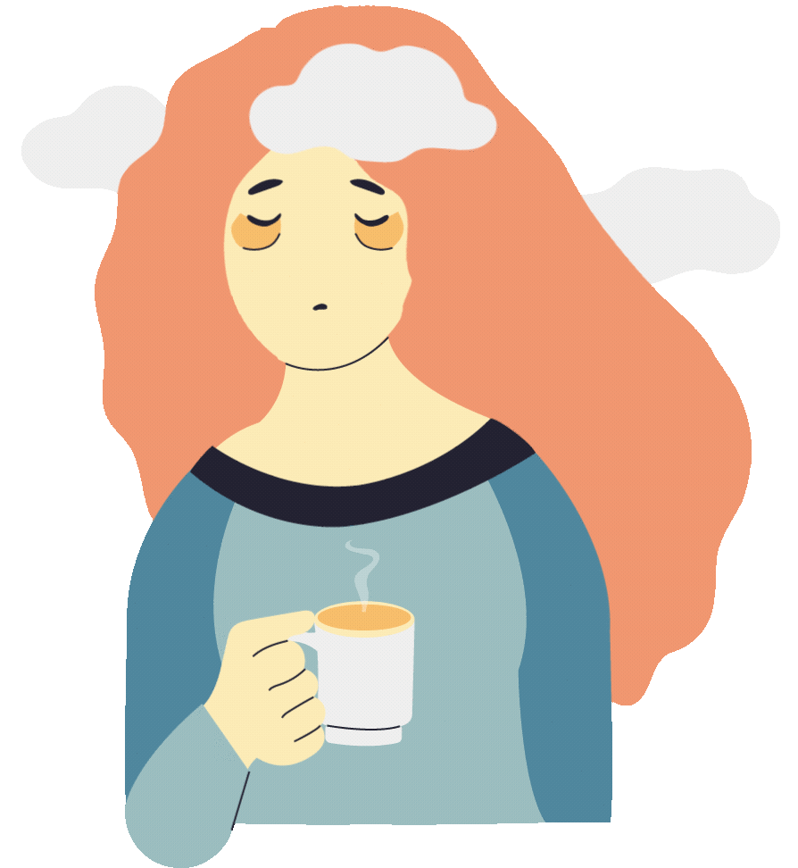
(-) FİZİKSEL
Gözlerde yanma
Beden duruşunda bozukluk
Halsizlik
Boyun kaslarında ağrı ve sertleşme
Elde uyuşukluk

Slide 12
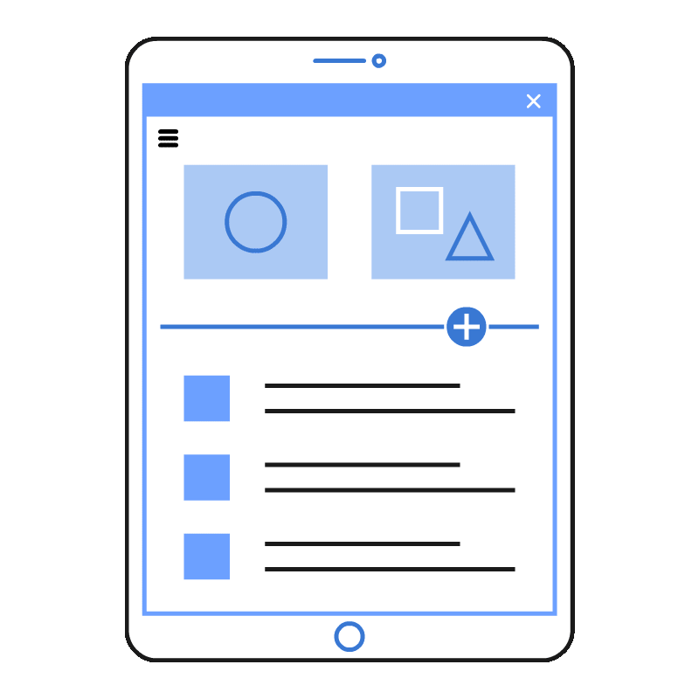
DİJİTAL OKURYAZARLIK
İnternet herhangi bir denetimden geçmeden herkesin içerik üretebileceği bir platformdur. Bu nedenle karşınıza çıkan içeriklere eleştirel bakabilmeli, kaynaklarını sorgulamalı; her zaman doğru bilgiye ulaşmayı amaçlayacak şekilde araştırmacı olmalısınız.

Slide 13
DİJİTAL OKURYAZARLIK
Çevrimiçi dünyadaki
uygulamaları bilmek
BİLMEK
BAKIŞ AÇISI
Çevrimiçi bilgilere eleştirel şekilde bakıp, analiz edebilmek
DOĞRU KULLANIM
Çevrimiçi uygulamaları doğru şekilde kullanm
UYGUN İÇERİK
Dijital ortamlarda uygun içerikler üretmek ve kullanmak

Slide 14
DOĞRU BİLGİ İÇİN ARAŞTIR
İNCELE
SORGULA
İçeriğin başlığını ya da bir
bölümünü değil tamamını incele enerji ve katılım motivasyonu
İçeriğin kaynağını araştır,
güvenilir bir kaynak mı?
GÜVENILIRLIK
GÜNCELLIK
İçeriğin güncel olup
olmadığını kontrol et değil tamamını incele enerji ve katılım motivasyonu
İçeriği destekleyen farklı
kaynaklar var mı?

Slide 15
DİJİTAL AYAK İZİ
Dijital ayak izi, dijital ortamda kişilerin
paylaştıkları ya da tıkladıkları her yazı, ses,
görüntü, bilgi sonucu oluşan süresiz izlerdir.

Slide 16
Herhangi bir arama sonrasında o aramaya dair reklamların karşımıza çıkması
Gizli tutulan profillerin açığa çıkması

Slide 17
Dijital platformların nelerden hoşlandığınızdan nerede yaşadığınıza kadar pek çok bilgiyi algoritmalar sayesinde elde etmesi

Slide 18
İNTERNET
ORTAMINDA KARŞILAŞABİLECEĞİMİZ SORUNLAR

Slide 19
Zorbalık
Bilgi ve iletişim teknolojilerini kullanarak bir birey ya da gruba yapılan teknik ya da ilişkisel tarzda zarar verme davranışlarıdır.

Slide 20
İstismar
Sanal ortamda kötü niyetli kişi veya gruplar tarafından mağdurun fiziksel ya da psikolojik gelişimini olumsuz olarak etkileyen davranışlardır.

Slide 21
Güvenlik Sorunları
Sanal Güvenlik en kaba anlatımıyla internet ortamındaki tehlikelere karşı korunmaktır. Bu tehlikeler, virüsler, sakıncalı site ve içerikler ayrıca kötü niyetli internet kullanıcıları olabilir.

Slide 22
İNTERNETİ GÜVENLİ
KULLANIM İPUÇLARI

Slide 23
Kullandığın şifreleri güçlü şekilde oluştur ve yakın
arkadaşların dahil kimseyle paylaşma!
«Bedava» «Kazandınız» gibi mesajlarla gelen
tıklamalardan uzak dur!Tanıdıklarından gelse bile…
Herkese açık ve sağlayıcısını bilmediğin wifi ağlar
kişisel bilgilerini çalmak için oluşturulmuş olabilir.
En sık kullandığın sosyal medya uygulamalarının
gizlilik ayarlarını bilmen ve incelemen iyi olur.
Kendine Sakla
Kazandınız!
Herkese Açık Wifi
Gizlilik Ayarları

Slide 24
Paylaştığın
fotoğraf/videoların kötü
niyetli insanlar tarafından
ele geçirilebileceğini
unutma!
Kullanmadığın hesaplarını
sil ya da devre dışı bırak.
Öylece bırakırsan haberin
bile olmadan ele
geçirilebilir.
Unutma
Sil/Devre Dışı Bırak

Slide 25
Dijital platformlarda bir şey paylaşmadan önce 2 kez düşün.
Sen sildiğini düşünsen bile dijital ayak izin sonsuza dek
kalabilir.
Dijital platformlarda yeni arkadaşlar edinirken dikkatli
olmalısın. Tanımadığın kişiler tehlikeli olabilir.
Rahatsız olduğun bir içerikle karşılaştığında kullandığın
uygulamaya durumu bildirebilir ve içeriğin kaldırılmasını
isteyebilirsin.
Mobil uygulama
mağazalarının izin
vermediği güvenli
olmayan uygulamaları
indirmek tehlikeli olabilir.
2 Kez Düşün
Dikkatli Ol
Bildir
Güvenli Değil

Slide 26
Teknoloji ile ne kadar zaman geçirmeliyiz?

Slide 27
İnternet Okuryazarlığı
İnternetin eğitim ortamlarında yararlı bir şekilde kullanımı
Bilgisayar Destekli Öğretim bağlamında internet Projeleri
İnternette Bilgi Arama ve Araştırma Yapma
Sanal Müze Gezimi

Slide 28
HARİKA BİR GÜN GEÇİRMENİZ DİLEĞİYLE.
Katıldığınız için teşekkürler!

Slide 29
Teknoloji Testi
Soruları okuyup kendinizi değerlendiriniz. Kendinize yandaki puanlardan uygun olanı veriniz ve verdiğiniz puanı not ediniz.
Testin sonunda puanlarınızı toplayınız.
Böylece internet ve teknoloji bağımlılığı konusunda durumunuzu belirlemiş olacaksınız.

Slide 30
Bilgisayar ya da diğer teknolojik aygıtlarınla geçirdiğin zaman yüzünden gündelik sorumluluklarında aksama oluyor mu?
Daha fazla internette kalmak için evdeki
sorumluluklarınızı ne sıklıkta ihmal ediyorsunuz?
1-) Nadiren
2-) Zaman zaman
3-) Sık sık
4-) Çoğu zaman
5-) Her zaman

Slide 31
İnternetin heyecanını dostlarınızın
yakınlığına ne sıklıkta tercih ediyorsunuz?
İnternet üzerinden ne sıklıkta
yeni biriyle arkadaşlık kuruyorsunuz?
1-) Nadiren
2-) Zaman zaman
3-) Sık sık
4-) Çoğu zaman
5-) Her zaman

Slide 32
Hayatınızdaki insanlar internette geçirdiğiniz
süre konusunda ne sıklıkta şikâyet ediyorlar?
İnternette geçirdiğiniz zaman nedeniyle işinizde ya da derslerinizde ne sıklıkta problem yaşıyorsunuz?
1-) Nadiren
2-) Zaman zaman
3-) Sık sık
4-) Çoğu zaman
5-) Her zaman

Slide 33
Bir şey yapmadan önce sosyal medya hesaplarınızı ne sıklıkta kontrol ediyorsunuz?
İşteki veya dersteki performansınız ya da
üretkenliğiniz ne sıklıkta internet sebebiyle düşüyor?
1-) Nadiren
2-) Zaman zaman
3-) Sık sık
4-) Çoğu zaman
5-) Her zaman

Slide 34
İnternette ne yaptığınız sorulduğunda,
ne sıklıkta saldırgan ya da ketum oluyorsunuz?
Hayatınızla alakalı sizi rahatsız eden düşünceleri ne sıklıkta interneti kullanarak zihninizden uzaklaştırıyorsunuz?
1-) Nadiren
2-) Zaman zaman
3-) Sık sık
4-) Çoğu zaman
5-) Her zaman

Slide 35
Ne sıklıkta kendinizi tekrar ne zaman
internete gireceğinizi düşünürken buluyorsunuz?
İnternetin olmadığı bir hayatın boş,
keyifsiz ve sıkıcı olacağını ne sıklıkta düşünüyorsunuz?
1-) Nadiren
2-) Zaman zaman
3-) Sık sık
4-) Çoğu zaman
5-) Her zaman

Slide 36
İnternetin olmadığı bir hayatın boş,
keyifsiz ve sıkıcı olacağını ne sıklıkta düşünüyorsunuz?
Gece geç vakitlere kadar internette olduğunuz için ne sıklıkta uykusuz kalıyorsunuz?
1-) Nadiren
2-) Zaman zaman
3-) Sık sık
4-) Çoğu zaman
5-) Her zaman

Slide 37
İnternette olmadığınızda, internete ne zaman
geri döneceğinizle ne sıklıkta meşgul oluyorsunuz veya internette olduğunuzu ne sıklıkta hayal ediyorsunuz?
İnternetteyken kendinizi ne sıklıkta kendinize
“Birkaç dakika daha!” derken buluyorsunuz?
1-) Nadiren
2-) Zaman zaman
3-) Sık sık
4-) Çoğu zaman
5-) Her zaman

Slide 38
İnternette geçirdiğiniz vakti azaltmaya
ne sıklıkta çalışıyor ancak başarılı olamıyorsunuz?
İnternette ne kadar kaldığınızı yakınlarınızdan saklamaya ne sıklıkta çalışıyorsunuz?
1-) Nadiren
2-) Zaman zaman
3-) Sık sık
4-) Çoğu zaman
5-) Her zaman

Slide 39
Arkadaşlarınızla dışarı gitmek yerine
internette kalmayı ne sıklıkta tercih ediyorsunuz?
İnternet kullanmadığınız zaman ne sıklıkta depresif, huysuz ve kaygılı oluyor ve internet kullandığınızda bu durumun geçtiğini hissediyorsunuz?
1-) Nadiren
2-) Zaman zaman
3-) Sık sık
4-) Çoğu zaman
5-) Her zaman

Slide 40
İŞTE SONUÇ
20-49 Puan Arası
50-79 Puan Arası
80-100 Puan Arası
Ortalama bir internet kullanıcısısınız. Bazen internette biraz fazla
kalabiliyor ancak kullanımınızı genel olarak kontrol edebiliyorsunuz.
İnternet sebebiyle zaman zaman veya sık sık problem yaşıyorsunuz. İnternet kullanımının hayatınız üzerindeki tam etkisini ciddi şekilde değerlendirmelisiniz.
İnternet kullanımınız hayatınızda önemli problemlere sebep oluyor. İnternetin hayatınız üzerindeki etkisini değerlendirmeli ve internet kullanmanıza sebep olan problemleri tespit etmelisiniz.

Slide 41
FİLM ÖNERİSİ (VELİYE YÖNELİK)
AİLEM ROBOTLARA KARŞI
Yaramaz ve işlevsiz bir ailenin yolculuğu, robotların apokaliptik bir ortamında bulduklarında ve aniden insanlığın en olası son umudu haline geldiklerinde altüst olur." Bu tanım, robot apokalipsinin ortasında bulunan ve beklenmedik bir şekilde insanlığın son umudu haline gelen bir ailenin hikayesini anlatan "The Mitchells vs. The Machines" filmini özlü bir şekilde özetlemektedir.

Slide 42
Kaynak Sayfası
Web
SALİHLİ RAM/MEB https://salihlinfksbl.meb.k12.tr/meb_iys_dosyalar/45/10/824121/dosyalar/2021_01/08143002_Bilincli_Teknoloji_Kullan.pdf?CHK=db9663c62e7136a522c88c7fe0b4f8fe
YEŞİLAY
https://yetiskin.tbm.org.tr/Teknoloji-Bagimliligi
TERÖPATİK AKADEMİ
https://terapotikakademi.com/2022/02/14/bilincli-teknoloji-kullanimi-seminer-sunumu/

